Slide 1








Trường Tiểu học……………………….
TẬP LÀM VĂN
Giáo viên:……….

Slide 2




Slide 3

NỘI DUNG VÀ LUẬT CHƠI
  Ngày xửa, ngày xưa có hai ông bà già và một cô cháu gái sống trong ngôi nhà bằng gỗ bên cạnh mảnh vườn xinh xắn. Trong nhà còn có một con Chó, một con Mèo và một chú Chuột nhắt.
  Một hôm, ông già mang về một cây củ cải nhỏ trồng trong vườn. Ngày ngày, ông ra sức chăm chút cho cây. Chẳng bao lâu nó đã trở thành một cây cải khổng lồ, to chưa từng thấy.
  Một buổi sáng, ông già ra vườn định nhổ củ cải về cho bà và cháu gái. Ông nhổ mãi, nhổ mãi mà cây cải vẫn không hề nhúc nhích.
  Em hãy giúp ông gọi những thành viên trong nhà ra để giúp ông nhổ củ cải bằng cách trả lời đúng các câu hỏi.
  Với mỗi câu trả lời đúng tương ứng với gọi được một thanh viên tới giúp.

Slide 4

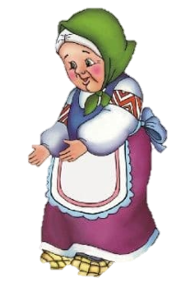
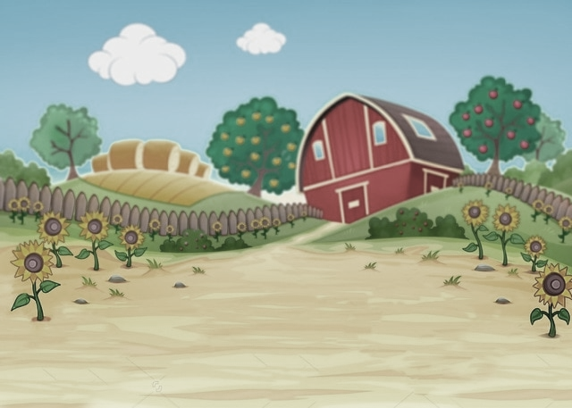
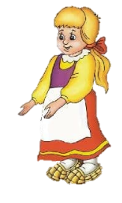
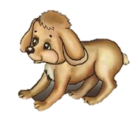


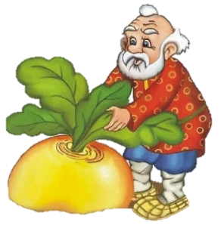
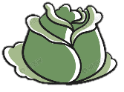









Slide 5
1. Cấu tạo bài văn tả cảnh gồm mấy phần? Đó là những phần nào?
3 phần: MB- TB- KB

Slide 6
2. Mở bài của bài văn tả cảnh cần:
Giới thiệu cảnh sẽ tả.

Slide 7
3. Thân bài của bài văn tả cảnh cần:
Tả cảnh theo trình tự thời gian hoặc từ bao quát đến chi tiết.

Slide 8
4. Kết bài của bài văn tả cảnh cần:
Nêu tình cảm của bản thân với cảnh.

Slide 9
5. Theo em, cấu tạo bài văn tả người gồm mấy phần? Đó là những phần nào?
3 phần: MB- TB- KB

Slide 10


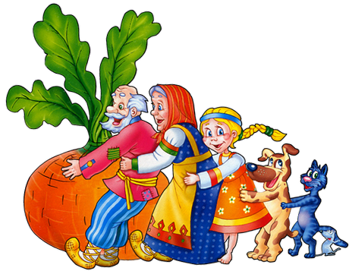
THE END
CẢM ƠN CÁC CHÁU ĐÃ GIÚP ÔNG HÁI ĐƯỢC CỦ CẢI!

Slide 11
Tập làm văn
Cấu tạo bài văn tả người

Slide 12

Yêu cầu cần đạt
01、Nắm được cấu tạo bài văn tả người
02、Biết lập dàn ý bài văn tả người

Slide 13

Khám phá

Slide 14


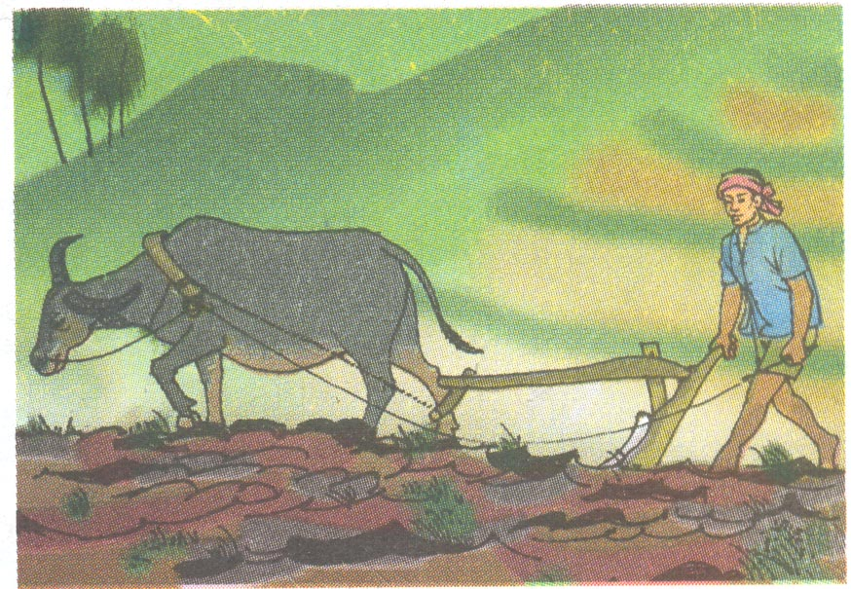

01. NHẬN XÉT
1. Đọc đoạn văn: Hạng A Cháng - SGK (trang 119).
- Người trong tranh đang làm gì?
- Em có cảm nhận gì về người thanh niên trong tranh?

Slide 15
01. NHẬN XÉT
* Đọc đoạn văn sau:
Nhìn thân hình cân đối của Hạng A Cháng, tất cả các cụ già trong làng đều tâm tắc:
- A Cháng trông như một con ngựa tơ hai tuổi, chân chạy qua chín núi mười khe không biết mệt, khoẻ quá! Đẹp quá!
* Mở bài:
- Tác giả giới thiệu A Cháng.
- Thông qua lời khen của các cụ già trong làng.
(Gián tiếp)
* Mở bài: Giới thiệu người định tả

Slide 16

01. NHẬN XÉT
* Ngoại hình A Cháng
+ ngực nở
* Đọc đoạn văn sau:
A Cháng đẹp người thật. Mười tám tuổi, ngực nở vòng cung, da đỏ như lim, bắp tay bắp chân rắn như trắc, gụ. Vóc cao, vai rộng, người đứng thẳng như cái cột đá trời trồng.
Nhưng phải nhìn Hạng A Cháng cày mới thấy hết vẻ đẹp của anh.
Anh đến chuồng trâu dắt con trâu béo nhất, khoẻ nhất. Người và trâu cùng ra ruộng. A Cháng đeo cày. Cái cày của người Hmông to nặng, bắp cày bằng gỗ tốt màu đen, vòng như hình cái cung, ôm lấy bộ ngực nở. Trông anh hùng dũng như một chàng hiệp sĩ cổ đeo cung ra trận.
+ da đỏ
+ bắp tay, bắp chân
+ Vóc dáng
Tả ngoại hình: (đặc điểm nổi bật về tầm vóc, cách ăn mặc, khuôn mặc, mái tóc, hàm răng,..)

Slide 17
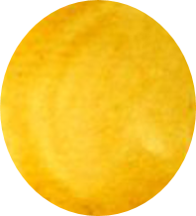
01. NHẬN XÉT
Đọc đoạn văn sau:
Tới nương, A Cháng mắc cày xong, quát một tiếng “ Mổng!” và bây giờ chỉ còn chăm chắm vào công việc … Hai tay A Cháng nắm đốc cày, mắt nhìn thế ruộng, nhìn đường cày, thân hình nhoài thành một đường cong mềm mại, khi qua trái, lúc tạt phải theo đường cày uốn vòng trên hình ruộng bậc thang như một mảnh trăng lưỡi liềm. Lại có lúc được sá cày thẳng, người anh như rạp hẳn xuống, đôi chân xoải dài hoặc băm những bước ngắn, gấp gấp …
Tả hoạt động của A Cháng
Tả tính tình, hoạt động: (lời nói, cử chỉ, thói quen, cách cư xử với người khác,..)

Slide 18

01. NHẬN XÉT
THÂN BÀI
THÂN BÀI
* Ngoại hình A Cháng
+ Ngực nở
+ Da đỏ
+ Bắp tay, bắp chân
+ Vóc dáng
- Tả ngoại hình: (đặc điểm nổi bật về tầm vóc, cách ăn mặc, khuôn mặc, mái tóc, hàm răng,..)
* Tả hoạt động của A Cháng
- Tả tính tình, hoạt động: (lời nói, cử chỉ, thói quen, cách cư xử với người khác,..)

Slide 19
01. NHẬN XÉT
* Đọc đoạn văn sau:
Kết bài:
Ca ngợi A Cháng và sự tự hào của dân làng.
Sức lực tràn trề của A Cháng là niềm tự hào của dòng họ Hạng, một dòng họ Hmông đang định cư ở chân núi Tơ Bo.
Kết bài: Nêu cảm nghĩ về người được tả

Slide 20


02. NHẬN XÉT
Kết bài:
* Ca ngợi A Cháng và sự tự hào của dân làng.
* Ngoài cách ca ngợi và thể hiện lòng tự hào, chúng ta còn có thể có những cách nào khác để thể hiện tình cảm của mình đối với người được tả?
Thể hiện sự yêu quý
Thể hiện sự kính trọng
Học theo tấm gương…

Slide 21
Mở bài
Giới thiệu người sẽ tả
Ngoại hình (đặc điểm nổi bật về tầm vóc, cách ăn mặc,gương mặt, đôi mắt, hàm răng, thân hình…)
Bài văn tả người
Thân bài
Tính tình, hoạt động (lời nói, cử chỉ, thói quen, cách cư xử…)
Kết bài
Nêu lên cảm nghĩ về người được tả

Slide 22
02. GHI NHỚ
Cấu tạo của bài văn tả người.
* Bài văn tả người gồm có 3 phần:
Mở bài: Giới thiệu người sẽ tả
Thân bài: - Ngoại hình (đặc điểm nổi bật về tầm vóc, cách ăn mặc, gương mặt, đôi mắt, hàm răng, thân hình…)
- Tính tình, hoạt động (lời nói, cử chỉ, thói quen, cách cư xử với người khác,…)
Kết bài: Nêu lên cảm nghĩ về người được tả.

Slide 23
Thực hành

Slide 24
03. LUYỆN TẬP
Lập dàn ý chi tiết cho bài văn tả một người trong gia đình em (chú ý những nét nổi bật về ngoại hình, tính tình và hoạt động của người đó).

Slide 25
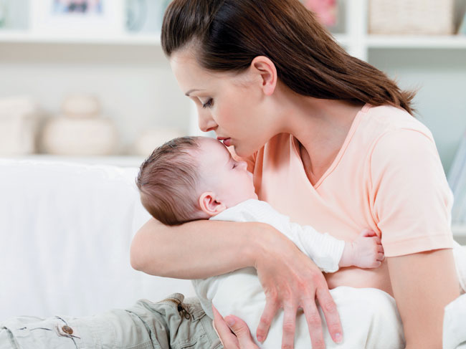
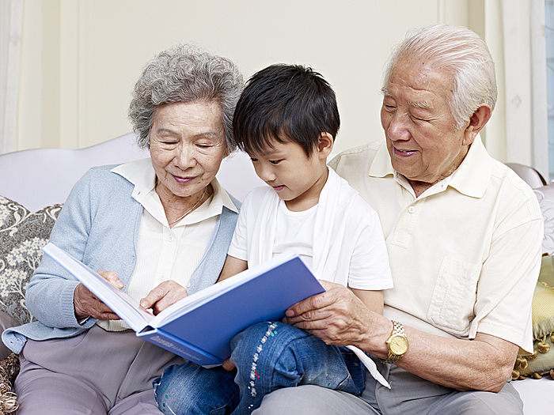
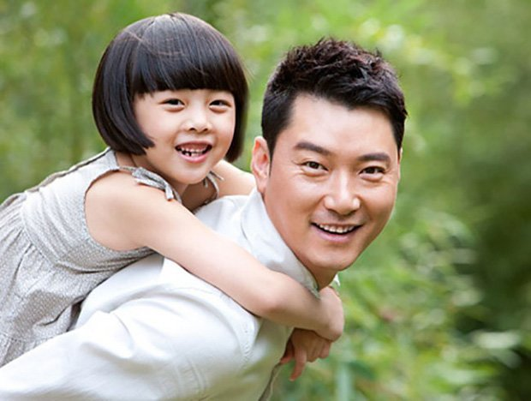

Slide 26
DÀN Ý CHI TIẾT THAM KHẢO (Tả mẹ em)
1. Mở bài: Ai cũng có người thân để thương yêu, quý mến nhưng ngửời em gần gũi và quý mến nhất là mẹ của em.
2. Thân bài:
a. Tả hình dáng
- Năm nay mẹ em đã ngoài ba mươi tuổi.
- Vóc người cao, gầy.
- Dáng người thon thả, mảnh mai…
- Cách ăn mặc giản dị, màu hồng nhạt…
- Khuôn mặt trái xoan, phúc hậu…
- Mái tóc dài, búi cao, đen mượt, xoăn tự nhiên trông rất đẹp.
- Đôi mắt to, đen láy long lanh như những vì sao trên bầu trời đêm, ánh mắt dịu dàng, đầy trìu mến, thương yêu…
- Nước da trắng hồng, mịn màng …

Slide 27
DÀN Ý CHI TIẾT THAM KHẢO (Tả mẹ em)
b.Tả tính tình:
- Dịu dàng, yêu thương con cái, kính trọng ông bà, tốt bụng hay giúp đỡ mọi người….
c.Tả hoạt động:
- Đảm đang, quán xuyến mọi việc trong nhà, mẹ thường hay dậy sớm để chuẩn bị bữa ăn sáng cho mọi người, chuẩn bị quần áo cho em đến trường, lo cho mọi người từng miếng ăn giấc ngủ….
- Mỗi tối mẹ thường dạy con học, động viên, chia sẻ lúc em gặp khó khăn….
3.Kết bài:
- Em rất yêu thương, kính trọng, vâng lới mẹ….
- Em tự hứa với lòng mình sẽ luôn cố gắng chăm ngoan, học giỏi để mẹ vui lòng, đỡ đần việc nhà cho mẹ đỡ vất vả hơn…

Slide 28




Dàn ý bài văn tả ông
1. Mở bài: Trong gia đình người em gần gũi và quý mến nhất là ông nội.
2. Thân bài: * Tả hình dáng: Ông gần 80 tuổi ; hơi gầy nhưng còn nhanh nhẹn ; Đầu hói, tóc thơ và bạc, trán cao, mắt còn tinh, răng rụng nhiều ; mặc giản dị, đọc sách báo mới đeo kính và đi bộ xa thường chống gậy….
* Tả tính tình và hành động: Chăm lao động, chăm việc nhà, tích cực tham gia các công việc xã hội của địa phương ; thương yêu và chăm sóc chu đáo ; hoà nhã đôn hậu được mọi người quý trọng.
3. Kết bài: Ước gì ông khoẻ mãi và sống mãi bên em.

Slide 29
CHIA SẺ

Slide 30
VẬN DỤNG

Slide 31
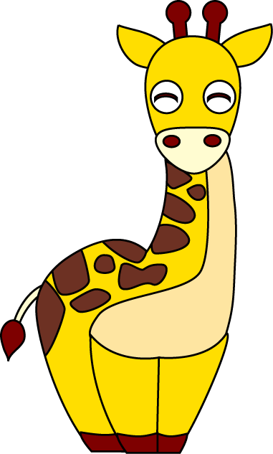

Cấu tạo bài văn tả người
Mở bài
Thân bài: Hoạt động
Giới thiệu người định tả
Công việc/ Thói quen
Thân bài: Ngoại hình
Kết bài
Dáng
Chiều cao
Cân nặng
Làn da
…
Nêu tình cảm

Slide 32
Trường Tiểu học……………………….
Hẹn gặp lại các em!
Giáo viên:……….

